Slide 1


布料尺寸测量视觉方案（2D）
►
VISION PLAN

Slide 2
目录：
一．项目描述 二．项目验证
三．配置清单 四．逻辑流程
五. 评估结果&注意事项 六．售后服务说明

Slide 3

一．
项目描述
●产品名称：布料
●测量内容：尺寸测量
●产品材质：聚酯纤维
●产品颜色：橙色
●最大工作距离(mm)：9500
●最小工作距离(mm)：300
●检测区域(mm*mm)：810.0 * 650.0
●来料方式：人工来料
●测量精度要求(mm)：10
●检测节拍(pcs/min)：不限制
●检测时产品运动速度(m/s)：0
●工作距离(mm)：1868
方案布局图

Slide 4

二．
项目验证
参数名称 | 参数值
面阵相机型号 | A5031M/CG300
面阵相机类型 | 面阵相机
相机接口类型 | GigE.POE
相机像素 | 640 * 480
镜头型号 | FA0615A
镜头品牌 | CHIOPT
镜头焦距 | 6mm
镜头接口 | C
A(工作距离) = 1868mm, B(视野宽度) = 715mm, C(视野长度) = 891mm
视野图

Slide 5
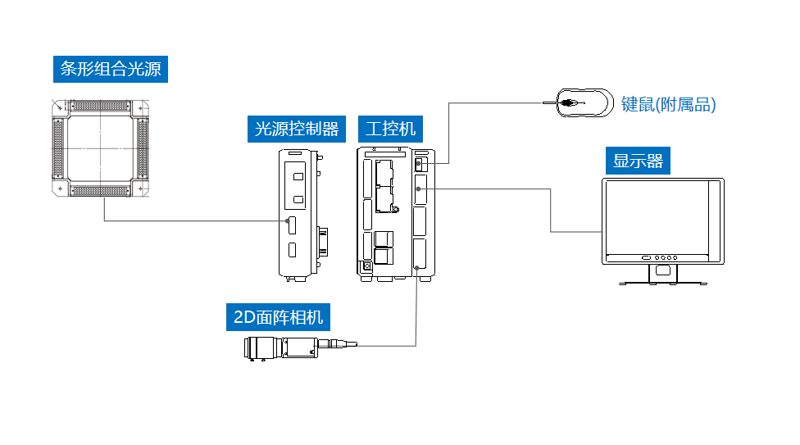
三．
配置清单
系统构成

Slide 6

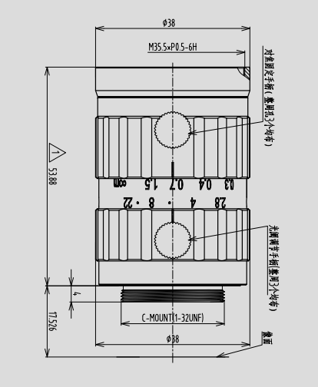
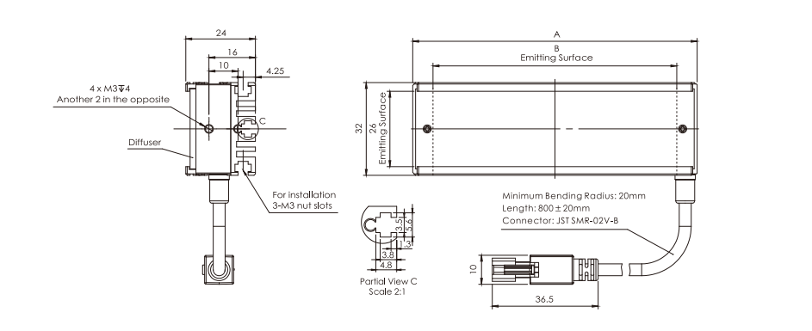
三．
配置清单
尺寸图
光源尺寸图
相机尺寸图
镜头尺寸图

Slide 7
三．
配置清单
序号 | 名称 | 型号 | 单位 | 数量 | 厂家
1 | 面阵相机 | A5031M/CG300 | 台 | 1 | dahua
2 | 镜头 | FA0615A | 个 | 1 | CHIOPT
3 | 光源 | OPT-LIT51832 | 个 | 8 | OPT
4 | 工控机 | - | 台 | 1 | -
5 | 显示器 | - | 台 | 1 | -
6 | 软件 | MVP | 套 | 1 | dahua

Slide 8
四．
逻辑流程
逻辑流程
├── 图像采集
│ ├── 相机参数设置
│ │ ├── 曝光时间：根据布料反光特性调整
│ │ ├── 增益：优化橙色区域对比度
│ │ └── 拉流模式：单帧采集（产品静止）
│ └── 光源控制
│ └── 采用环形光源确保橙色布料均匀照明
├── 预处理
│ ├── 颜色匹配
│ │ ├── 训练橙色颜色模板
│ │ └── 过滤非目标区域
│ ├── 图像二值化
│ │ ├── 阈值：自动计算橙色区域最佳分割阈值
│ │ └── 极性：白底黑字（橙色布料在浅色背景上）
│ └── 平滑滤波
│ └── 高斯半径：3像素（消除织物纹理噪声）
├── 尺寸测量
│ ├── 高精度棋盘格标定
│ │ ├── 棋盘格尺寸：50mm×50mm
│ │ ├── 非线性矫正：开启（补偿镜头畸变）
│ │ └── 保存标定文件
│ ├── 找边
│ │ ├── 卡尺数量：4个（覆盖四边）
│ │ ├── 搜索方向：内向外（检测布料边缘）
│ │ └── 对比度阈值：50（适应橙色反光特性）
│ └── 点与点距离
│ ├── 起点：找边输出左上角坐标
│ └── 终点：找边输出右下角坐标
├── 结果处理

Slide 9
四．
逻辑流程
│ ├── 数学表达式
│ │ └── 判断测量值与标称值偏差是否≤10mm
│ └── 条件判断
│ ├── 合格：偏差≤10mm时输出OK
│ └── 不合格：偏差＞10mm时输出NG
└── 统计处理
└── 统计功能
├── 记录合格/不合格次数
└── 计算批次良率

Slide 10
五．
评估结果&注意事项
05 评估结果 & 注意事项
现场环境
相机安装
物料一致性
风险点：环境光干扰导致橙色布料反光不均
解决方案：采用环形光源+遮光罩组合，确保均匀照明
风险点：长焦距安装易受振动影响测量精度
解决方案：使用防震支架+二次紧固螺钉固定设备
风险点：不同批次布料色差影响颜色分割效果
解决方案：建立动态颜色模板库并设置阈值自适应算法

Slide 11
六．售后服务说明
该设备上线后使用初期，我们会派专人进行全程跟踪： 处理解决可能发生的设备异常； 对现场人员进行培训指导。 设备交付后：售后服务一年。 若客户提出设备升级需求，我们会及时为您提供升级新方案。
联系我们： 邮箱：image@ytzrtx.com 电话：0535-2162897 地址：烟台致瑞图像技术有限公司

Slide 12
THANKS

